Slide 1

“Sistema de Automatización y Control de Hotel”
Taller Integrado de Proyectos de Análisis
NOMBRE ESTUDIANTE(S: Cáceres Peralta Gabriel Oscar
Becerra Sepúlveda Alonso Maximiliano
Franco Queiroz Arantxa
Olivares Cáceres Gabriel Eloy
CARRERA: Programación y Análisis de Sistemas
SEDE: PEV San Felipe
PROFESOR DEL MÓDULO: Karin Susana Rivillo
Fecha:18-11-2020

Slide 2

Introducción

Slide 3

Meta

Slide 4

Situación actual

Slide 5

Definición del problema

Slide 6

Delimitación del problema

Slide 7

Objetivo general

Slide 8


Objetivo especifico

Slide 9

Marco metodológico

Slide 10
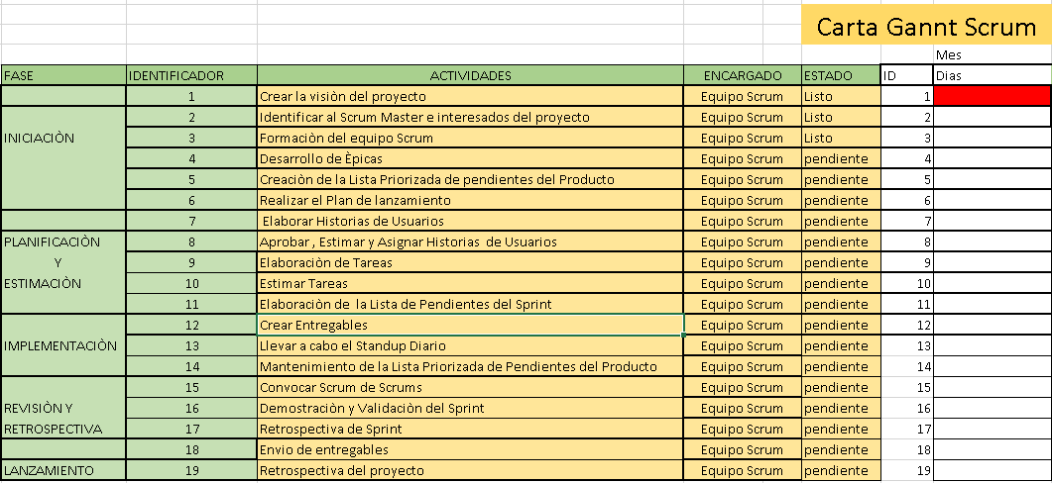
Planificación

Slide 11


Plataforma de desarrollo

Slide 12
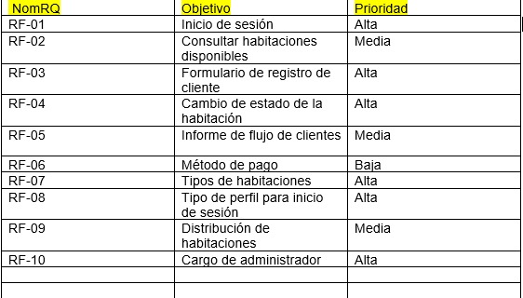
Ejecución del proyecto
Requerimientos Funcionales

Slide 13
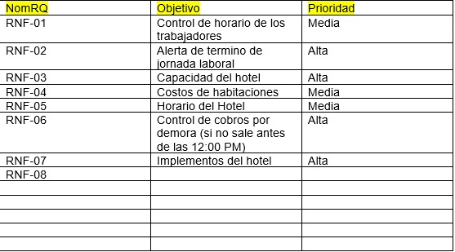
Ejecución del proyecto
Requerimientos No Funcionales

Slide 14

Conclusiones y Reflexiones

